Slide 1
语 音
现代汉语
广州大学
2009.9

Slide 2
第一章 语 音
音节分析：元音和辅音
什 么 是 音节
音 节 分 析法
元音发音原理
辅音发音原理
第二节

Slide 3
第一章 语 音
第二节 元音和辅音
一、什么是音节
音节是语音的基本结构单位。
↓
现代语音学 辅音和元音
音节结构分析
传统音韵学 声母和韵母

Slide 4
第一章 语 音
第二节 元音和辅音
一、什么是音节
听说角度：
是自然感觉到的最小的语音单位。
如：“语言文字规范化、标准化”
共十个音节，十个汉字。
一般情况下，一个汉字就是一个音节。

Slide 5
第一章 语 音
第二节 元音和辅音
一、什么是音节
听说角度 是自然感觉到的最小的语音单位。
如：今天你想到哪儿去玩儿
共八个音节，十个汉字。
“儿化韵”很特殊，
读起来是一个音节，写出来是两个汉字

Slide 6
第一章 语 音
第二节 元音和辅音
二、音节分析法
据统计，汉语有400多个常用音节，
其中109个音节（占总音节数的四分之一，
但出现率却占四分之三）的总出现率为
75．3﹪。
学习普通话要注意使用频率，提高效
率，重点把握常用音节的读音，逐步纠
正非常用音节的读音。

Slide 7
第一章 语 音
第二节 元音和辅音
二、音节分析法
最常用音节14个，使用频率约占25.9﹪：de、shi、yi、bu、you、zhi、le、ji、zhe、wo、ren、li、ta、dao；

Slide 8
第一章 语 音
第二节 元音和辅音
二、音节分析法
常用音节33个，使用频率约占24.7﹪：zhong、zi、guo、shang、ge、men、he、wei、ye、da、gong、jiu、jian、xiang、zhu、lai、sheng、di、zai、ni、xiao、ke、yao、wu、yu、jie、jin、chan、zuo、jia、xian、quan、shuo；

Slide 9
第一章 语 音
第二节 元音和辅音
二、音节分析法
次常用音节62个，使用频率约占24.7﹪：
qu、chu、er、xing、hui、zheng、xi、dun、fu、jing、na、fang、ba、fa、yuan、mo、dong、tong、shu、jiao、mei、yang、hua、yan、bao、guan、hou、cheng、xia、bian、ti、zhao、dang、wen、chang、du、nian、shen、ming、huo、xin、bi、duo、hai、dui、shou、xie、min、mian、she、xue、yin、si、yong、qing、neng、qian、tian、kan、iang、lao、ru。

Slide 10
第一章 语 音
二、音节分析法
（一）音素分析法
从现代语音学角度分析音节叫音素分析法。
音素分析法来自西方，要求将音节分析到不
能再分的最小语音单位——音素。
如：guāng(光)→g u a ng四个音素。
特点：分析得很细致，注意每个音素音色的发音。

Slide 11
第一章 语 音
二、音节分析法
（二）声韵调分析法
从我国传统音韵学角度来分析音节叫声
韵调分析法。
声母是“g”，
如：guāng(光)→ 韵母是“uang”，
声调是阴平“ˉ”。
特点：比较符合汉语实际，突出了声调

Slide 12
第一章 语 音
二、音节结构分析
（三）两结合分析法
这是将音韵学和语音学结合起来分析的方法。
取音韵学的声韵调，去音韵学的粗线条；
取语音学的细化音素，去语音学的界限不清。

Slide 13
第一章 语 音
二、音节结构分析
（三）两结合分析法
结构 例字 | 声 母 | 韵 母 |  |  | 声 调
 |  | 韵 头 | 韵 腹 | 韵 尾 （元） （辅） | 调 值 | 调 类 | 调 号
装 zhuāng | zh | u | a | ng | 55 | 阴平 | ˉ
一 yī |  |  | i |  | 55 | 阴平 | ˉ
桶 tǒng | t |  | o | ng | 214 | 上声 | ˇ
水 shuǐ | sh | u | e | i | 214 | 上声 | ˇ

Slide 14
第一章 语 音
二、音节结构分析
（四）普通话音节结构特点
1.结构简明，界限清晰：
最少有一个音素，最多四个音素（zh ch sh ng表示一个辅音） 。
2.乐音居多，响亮悦耳：
最少有一个元音，最多三个元音，且连续出现。
韵尾分元音韵尾（i.u（o））和辅音韵尾（n. ng）
3.抑扬顿挫，富于变化：
每个音节必须有韵腹（可没有韵头韵尾）和声调。

Slide 15
第一章 语 音
二、音节结构分析
（五）辅音和声母、元音和韵母的关系
21声母 + 39韵母(韵头+韵腹+韵尾) →音 节
︱
22辅音 元音+元音/元音+辅音 表
（n） （ n、ng） 义
4种调类----------------------- ︱

Slide 16
第一章 语 音
二、音节结构分析
（六）辅音和声母、元音和韵母的区别
1. 声韵调分析法：21声母，39韵母；
音 素分析法：22辅音，10元音。
2. 辅音和声母两者出现的位置不同。
3. 元音和韵母两者的结构范围不同。

Slide 17
第一章 语 音
三、元音和辅音的发音原理
从发音特点的角度，把音节分析出来的
音素分为元音和辅音两大类。
元音（母音）
音素
辅音（子音）

Slide 18
第一章 语 音
四、元音和辅音的发音原理
（一）元音和辅音的差异
1. 是否振动声带：与气流的清浊音有关
元音：气流振动声带；----------------
m n l r（浊）
辅音：不一定振动声带
b p…… （清）

Slide 19
第一章 语 音
四、元音和辅音的发音原理
（一）元音和辅音的差异
2. 是否受到阻碍
元音：发音器官均衡紧张，不形成阻碍；
辅音：发音器官成阻部分紧张，形成阻碍。

Slide 20
第一章 语 音
四、元音和辅音的发音原理
（一）元音和辅音的差异
3. 气流的强弱
元音：气流较弱；
辅音：发气流较强。

Slide 21
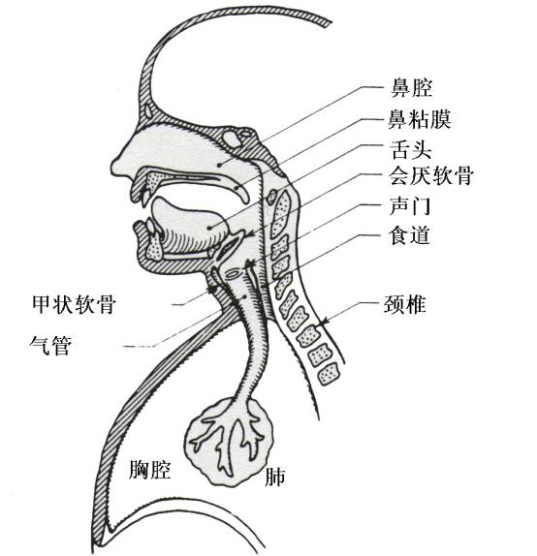
第一章 语 音
四、元音和辅音的发音原理
(二)元音的发音原理
舌面元音
舌 位 图

Slide 22
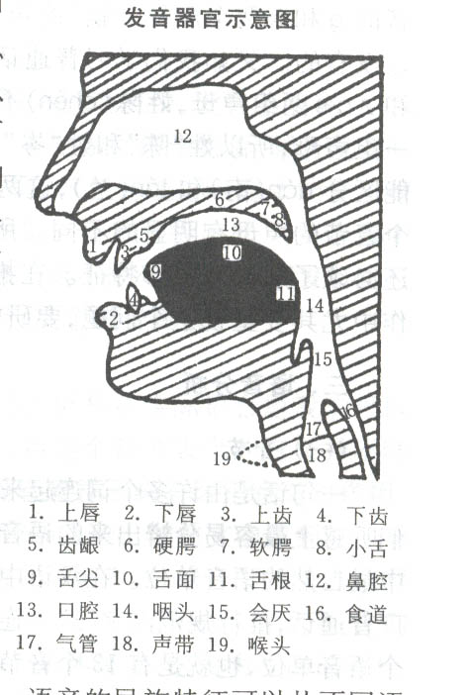
第一章 语 音
四、元音和辅音的发音原理
(二)元音的发音原理
舌 位 图

Slide 23
第一章 语 音
四、元音和辅音的发音原理
(二)元音的发音原理
舌 位 图
↓
↓

Slide 24
第一章 语 音
四、元音和辅音的发音原理（元音）
条件：
舌位的高低
舌位的前后
圆唇不圆唇
前
央
后
不圆唇
圆唇
m
u
i
●
y
●
高
不圆唇
圆唇
γ
半高
ø
O
e
●
●
е
ε
œ
半低
v
c
●
●
Œ
ɑ
ɑ
低
a
●
●

Slide 25
第一章 语 音
四、元音和辅音的发音原理
普通话的
七个舌面元音
后
前
央
i[i]
●
u[u]
●
高
ü[y]
e
[γ]
半高
O[O]
●
●
е
半低
ê
[ε]
●
●
ɑ
低
a
●
●
●
ɑ[A]

Slide 26

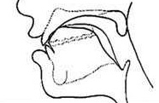


第一章 语 音
四、元音和辅音的发音原理
(二)元音的发音原理（舌尖前元音）
特殊元音之一
-i[ ]

Slide 27
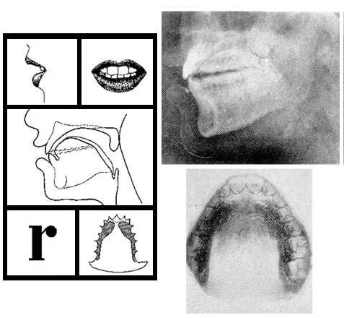
第一章 语 音
四、元音和辅音的发音原理
(二)元音的发音原理（舌尖后元音）
特殊元音之一
-i[ι]

Slide 28
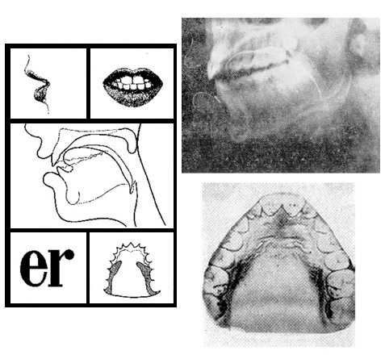
第一章 语 音
四、元音和辅音的发音原理
(二)元音的发音原理（卷舌元音）
特殊元音之一
er[ɚ]

Slide 29
第一章 语 音
四、元音和辅音的发音原理
(二)元音的发音原理（几个音标）
e[γ] ê[ε] ü[y] ɑ[A]
-i[ ɿ ] -i[ι] er[ɚ]

Slide 30
第一章 语 音
四、元音和辅音的发音原理（元音练习）
1. 前、高、不圆唇舌面元音（ ）
2. 前、半低、不圆唇舌面元音（ ）
3. 后、半高、不圆唇舌面元音（ ）
4. 后、半高、圆唇舌面元音（ ）
5. 央、低、不圆唇舌面元音（ ）
6. 前、高、不圆唇舌尖元音（ ）
7. 后、高、不圆唇舌尖元音（ ）
8. 央、中、不圆唇元音（ ）

Slide 31
第一章 语 音
四、元音和辅音的发音原理
(三)辅音的发音原理
从现代语音学角度讲，我们把音节分析
成音素，普通话共有22个辅音音素，其中
21个可作声母（后面讲到）
发辅音一般有成阻——持阻——除阻三
个阶段，它涉及发音的部位和方法。

Slide 32
第一章 语音
四、元音和辅音的发音原理
(三)辅音的发音原理 （ 按发音部位受阻部位）
b p m f (上唇和下唇)、(上齿和下唇)
d t n l (舌尖和上齿龈)
g k ng h (舌根和软腭)
j q x (舌面前部和硬腭前部)
zh ch sh r (舌尖和硬腭前部)
z c s (舌尖和上齿背)

Slide 33
第一章 语音
四、元音和辅音的发音原理
(三)辅音的发音原理 （几个音标 ）
h[x]
j[ʨ] q[ʨ‘] x[ɕ]
z[ʦ] c[ʦ‘]
zh[tʂ] ch[tʂ‘] sh[ʂ] r[ʐ]
ng[ŋ]

Slide 34
第一章 语音
四、元音和辅音的发音原理
(三)辅音的发音原理(按发音方法气流强弱 )
清 浊 清 浊
b p m f
d t n l
g k ng h
j q x
zh ch sh r
z c s

Slide 35
第一章 语音
四、元音和辅音的发音原理
(三)辅音的发音原理(按发音方法除阻方式 )
清 浊 清 浊
b p m f
d t n l
g k ng h
j q x
zh ch sh r
z c s

Slide 36
第一章 语音
四、元音和辅音的发音原理
(三)辅音的发音原理(按发音部位和方法)
不 清 送 浊 清 浊
b p m f
d t n l
g k ng h
j q x
zh ch sh r
z c s
塞音
边音
鼻音
鼻音
鼻音
鼻音
塞擦音
擦音

Slide 37
第一章 语音
第一节 现代汉语语音概说
三、汉语拼音方案 （呼出气流强弱 2）
声母表： 清 浊 清 浊
b p m f
按发音方法分类 d t n l
g k h
j q x
zh ch sh r
z c s

Slide 38
第一章 语音
第一节 现代汉语语音概说
三、汉语拼音方案 （成阻和除阻方式 3）
声母表： 清 浊 清 浊
b p m f
按发音方法分类 d t n l
g k h
j q x
zh ch sh r
z c s

Slide 39
第一章 语音
第一节 现代汉语语音概说
三、汉语拼音方案 （总 4）
声母表： 清 浊 清 浊
b p m f
按发音方法分类 d t n l
g k h
j q x
zh ch sh r
z c s

Slide 40
第一章 语 音
四、元音和辅音的发音原理（辅音练习）
1. 舌尖前、不送气、清、塞擦音（ ）
2. 舌尖后、不送气、清、塞擦音（ ）
3. 舌尖中、不送气、清、塞音 （ ）
4. 舌面、不送气、清、塞擦音 （ ）
5. 舌根、不送气、清、塞音 （ ）
6. 唇齿、清、擦音 （ ）
7. 双唇、不送气、清、塞音 （ ）

